Slide 1
Тема:
«Проекційне креслення»

Slide 2
Проекційне креслення вивчає способи побудови на площині зоб­раження предметів, що мають три виміри.

Slide 3
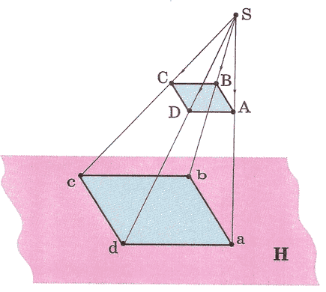
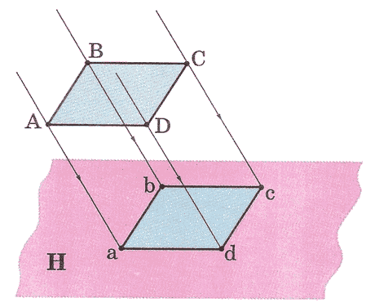
МЕТОДИ ПРОЕЦІЮВАННЯ ТОЧКИ
ЦЕНТРАЛЬНЕ ПРОЕЦІЮВАННЯ – проеціюючі промені виходять з однієї точки і зображення утворюється із спотвореними розмірами.
ПАРАЛЕЛЬНЕ КОСОКУТНЕ ПРОЕЦІЮВАННЯ – проеціюючі промені пара-лельні, але падають на площину проекцій не під прямим кутом.

Slide 4
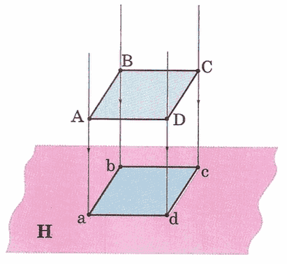
МЕТОДИ ПРОЕЦІЮВАННЯ ТОЧКИ
ПАРАЛЕЛЬНЕ ПРЯМОКУТНЕ ПРОЕЦІЮВАННЯ - проеціюючі промені паралельні і перетинають площину проекцій під прямим кутом.

Slide 5
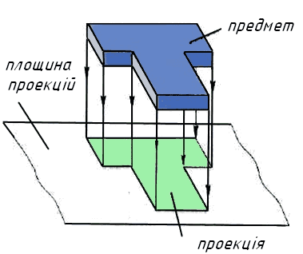
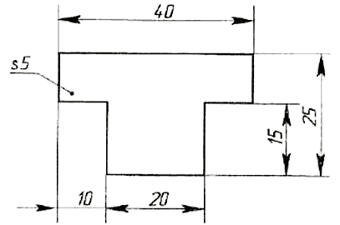
МЕТОДИ ПРОЕЦІЮВАННЯ ТОЧКИ
Утворена на площині проекція дає уявлення про форму плоского предмета. На кресленні проекцію доповнюють роз­мірами

Slide 6
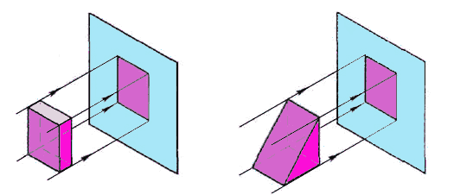
ПРОЕЦІЮВАННЯ НА ДВІ ПЛОЩИНИ ПРОЕКЦІЙ
Одна проекція не завжди однозначно визначає форму
зображуваного пред­мета.
Це називають НЕВИЗНАЧЕНІСТЮ форми об'ємного предмета
за однією проекцією
Тому, щоб одержати уявлення про форму об'ємного предмета,
проецію­вання виконують на дві або три площини проекцій:
ГОРИЗОНТАЛЬНУ - П1 , ВЕРТИКАЛЬНУ - П2 та ПРОФІЛЬНУ- П3

Slide 7
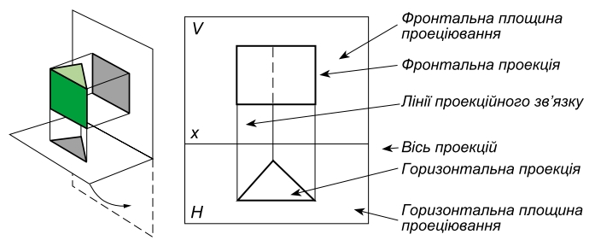
Площини проекцій у просторі роз­міщені під прямим кутом одна до одної. Лінію перетину цих площин (її позначають х) називають віссю проекцій.
Проекція предмета на горизонтальну площину проекцій називається ГОРИЗОНТАЛЬНОЮ ПРОЕКЦІЄЮ.
Проекція предмета на фронтальну (вертикальну) площину проекцій називається ФРОНТАЛЬНОЮ ПРОЕКЦІЄЮ.

Slide 8
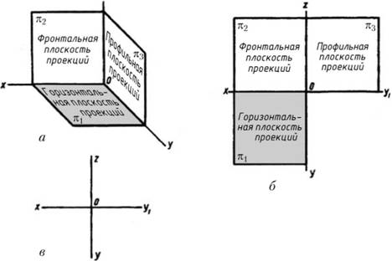
Перпендикулярно цим площинам розташовується ще одна вертикальна площина, позначена буквою π3, звана ПРОФІЛЬНОЮ ПРОЕКЦІЄЮ.

Slide 9
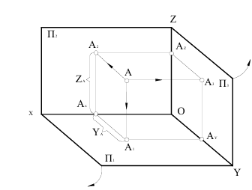
Скористаємось трьома взаємно перпендикулярними пло­щи­на­ми, що утворюють прямий тригранний кут П1 – го­ри­зон­та­льна, П2 – фронтальна і П3 –профільна площини проекцій. Роз­мі­сти­мо в просторі тригранного кута точку А і побудуємо її проекції на площини П1, П2, П3. Для цього з точки А проведемо проектуючі про­мені АА1, АА2, АА3. На перетині цих перпендикулярів діста­немо А1 – горизонтальна, А2 – фронтальна, А3 – профільна проекції точки А.

Slide 10
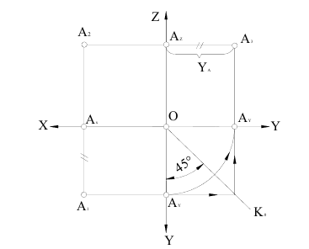
Комплексне креслення точки.
Комплексне креслення утворюється внаслідок обертан­ня площин проекцій навколо осей, вважаючи тригранний кут роз­щеп­леним по осі Оу і залишаючи нерухомою площину П2, площину П1 повертають на 90° вниз навколо осі Ох, а площину П3 на 90° навколо осі Оz Таким чином утвориться плоске креслення разом з побудованими на них проекціями А1, А2, А3- називається комплексним кресленням. Для побудови профільної проекції А3 використовують постійну лінію К, яка проводиться під кутом 45°

Slide 11
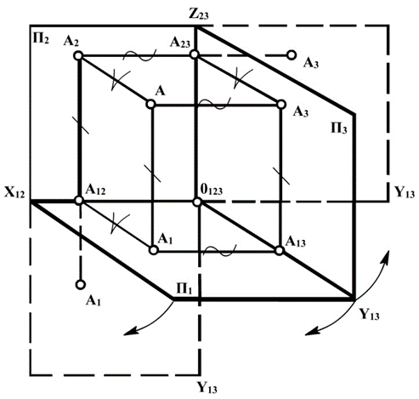
1. Фронтальна і горизонтальна проекції точки завжди знаходяться на одній вертикальній лінії зв’язку (А₂ А₁ ⊥ OX).
2. Фронтальна і профільна проекції точки завжди знаходяться на одній горизонтальній лінії зв’язку (A₂ A₃ ⊥ OZ).
3. Відстань профільної проекції точки від осі OZ дорівнює відстані горизонтальної проекції від осі ОХ (|А₁А₁₂| = |А₃ А₂₃|).

Slide 12
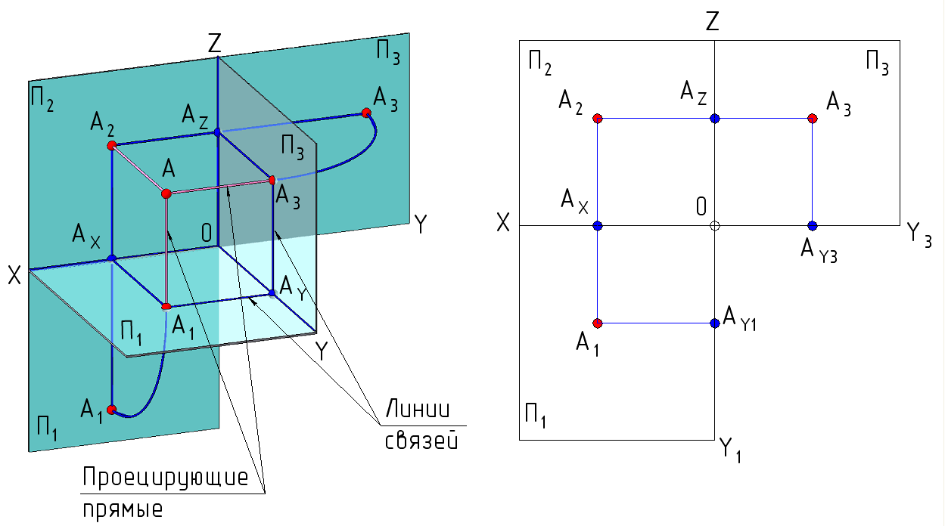
Епюр Монжа в системі трьох площин проекцій
Побудова третьої проекції точки.
Тут можливі два випадки:
1) побудова профільної проекції;
2) побудова проекції точки на будь-яку нову площину – заміна площин проекцій.

Slide 13
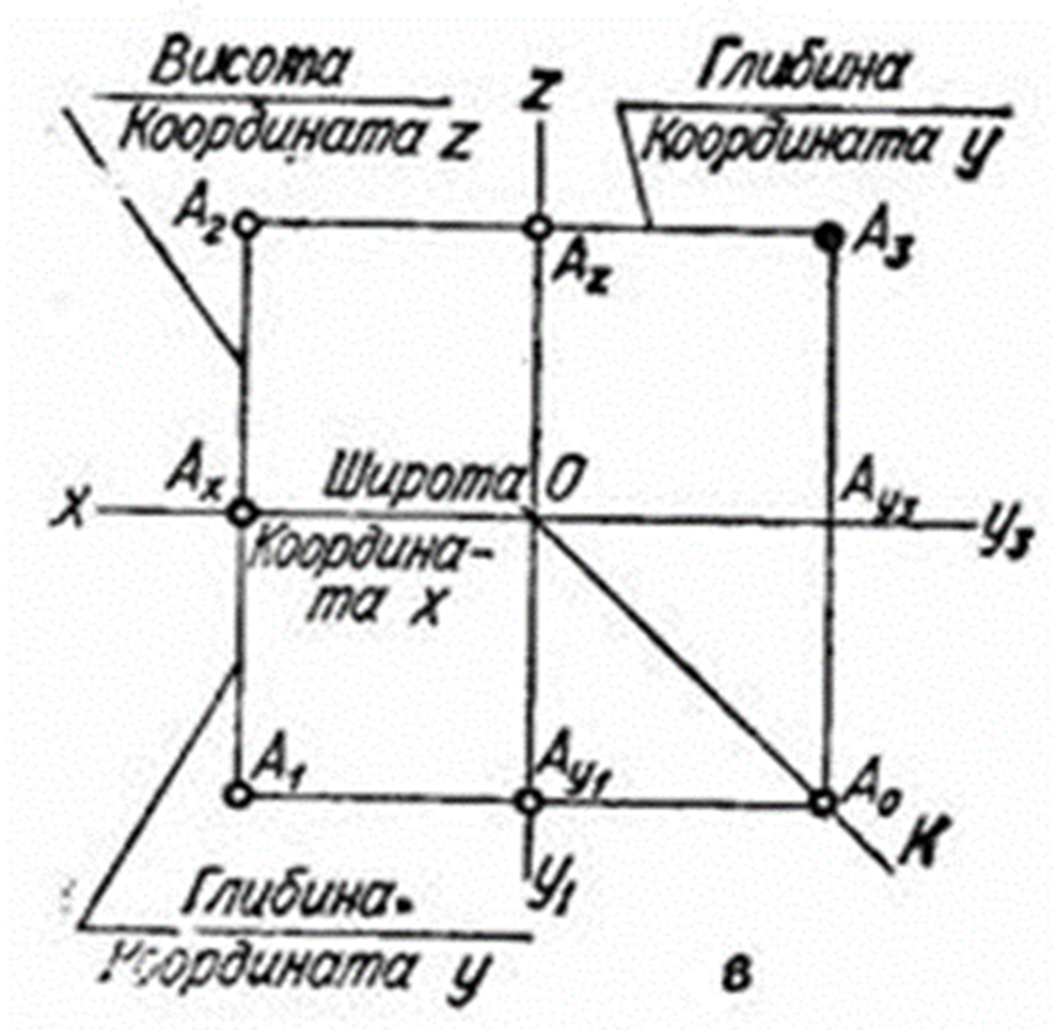

Slide 14
Висота точки (Z) визначає її відстань від площини проекцій П₁ - А А₁( на комплексному кресленні це відрізок А₁₂А₂ ).
Глибина точки (Y) визначає її відстань від площини проекцій П₂ - А А₂ (на комплексному кресленні це відрізок А₁₂А₁)
Широта точки (Х) визначає її відстань від площини проекцій П₃ - А А₃ (на комплексному кресленні це відрізок А₁₂О₁₂₃).
Між координатами точки та її ортогональними проекціями існує зв’язок:
1) координата Х визначає положення вертикальної лінії зв’язку;
2) координата Y визначає положення горизонтальної проекції точки;
3) координата Z визначає положення фронтальної проекції точки.

Slide 15
Прямокутні координати точки
Координати вимірюються по осях X, Y і Z або по лініях, паралельним осях.
За трьома координатами точки можна побудувати епюр (креслення) точки і визначити її положення в просторі.

Slide 16
По двум заданним проекціям точки можна дізнатись
усі три координати цієї точки

Slide 17
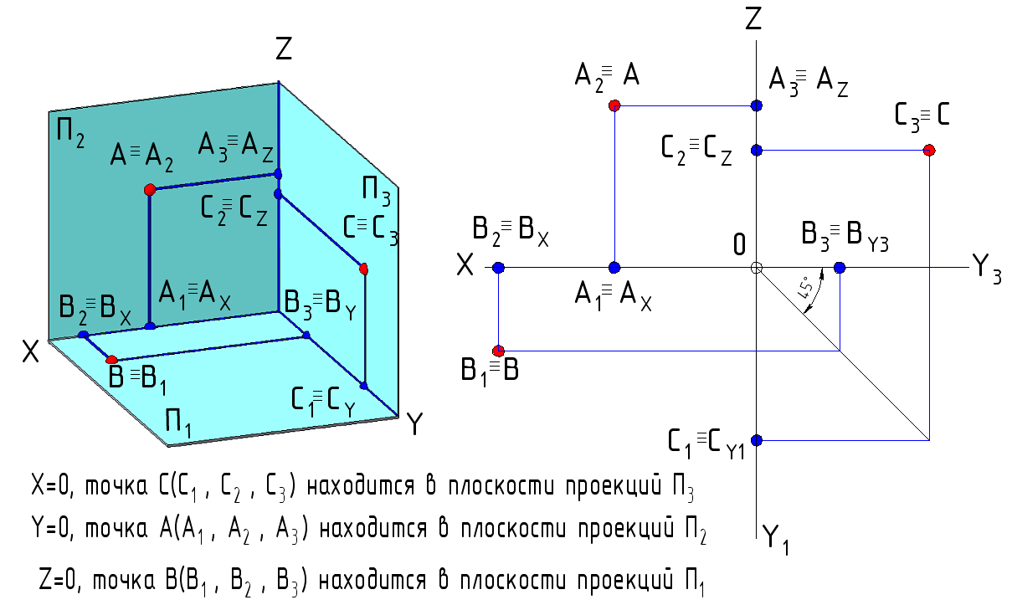
Епюри точок розташованих в площинах проекцій

Slide 18
Епюри точок розташованих на осях площин проекцій

Slide 19
Побудова профільної проекції точки за заданими - горизонтальної та фронтальної

Slide 20
Побудова профільної проекції точки за заданими - горизонтальної та профільної

Slide 21
Побудова профільної проекції точки за заданими - горизонтальної та профільної

Slide 22
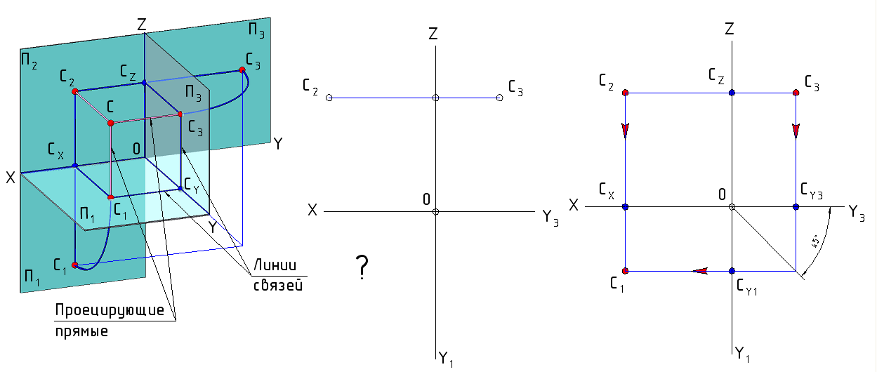
Побудова горизонтальної проекції точки за заданими - фронтальної і профільної

Slide 23
Положення прямої відносно площин проекцій
Відносно площин проекцій пряма може займати безліч по­ло­жень. Ці положення можна систематизувати і розділити на прямі окре­мого і загального положення.
Прямі окремого положення поділяються на проектуючі пря­мі і прямі рівня.

Slide 24
Положення прямої відносно площин проекцій
Проектуючою прямою називають пряму, яка перпен­дикулярна до однієї площини проекцій і паралельна до двох інших.
Основні властивості проектуючої прямої.
На одну із площин проекцій проектуюча пряма проектується в точку, а на дві інших у вигляді відрізків, які займають вертикальне або горизонтальне положення і величина яких дорівнює натуральній величині відрізка прямої.

Slide 25
Положення прямої відносно площин проекцій
На рис а пряма АВ перпендикулярна до горизонтальної площини проекцій і називається горизонтально проектуючою прямою, пряма СD (рис. б) перпендикулярна до фронтальної площини проекцій і називається фронтально проектуючою, пряма MN (рис. в) перпендикулярна до профільної площини проекцій і називається профільно проектуючою прямою

Slide 26
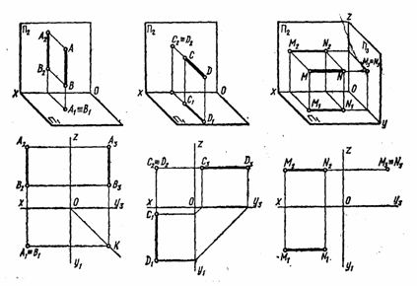
Положення прямої відносно площин проекцій

Slide 27
Положення прямої відносно площин проекцій
Прямими рівня називають прямі, паралельні одні із пло­щин проекцій.
Пряма АВ (рис. а) паралельна до горизонтальної площини проекцій і називається горизонтальною прямою, пряма CD (рис. 160 б) паралельна фронтальній площині проекцій і називається фронтальною прямою, пряма MN (рис. в) паралельна профільній площині проекцій і називається профільною прямою

Slide 28
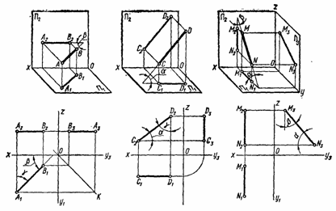
Положення прямої відносно площин проекцій

Slide 29
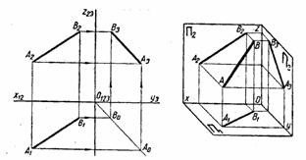
Положення прямої відносно площин проекцій
Прямою загального положення називають пряму, розташовану похило до всіх площин проекцій
Жодна проекція цієї прямої не може бути паралельною осям проекцій або перпендикулярною до них і не зображується в натуральну величину.

